Slide 1
第3章 计算机系统与系统思维
计算机科学导论
武汉大学 计算机学院

Slide 2
第三章 计算机系统与系统思维
主题1、 计算机组成与系统思维
主题2、 计算机躯体——硬件系统
主题3、 层次化信息存储体系
主题4、 计算机灵魂——软件系统
主题5、 数据库管理系统
2

Slide 3
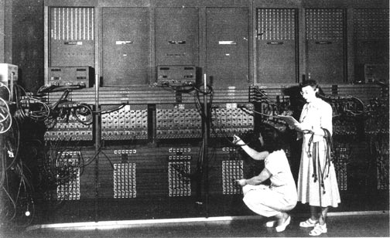
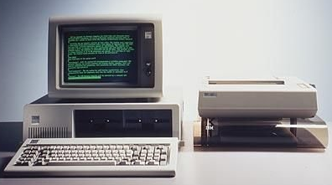
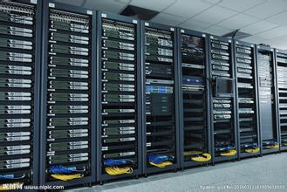
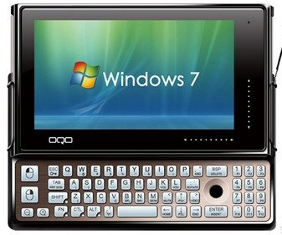
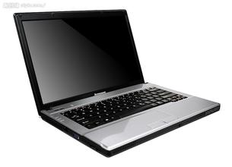
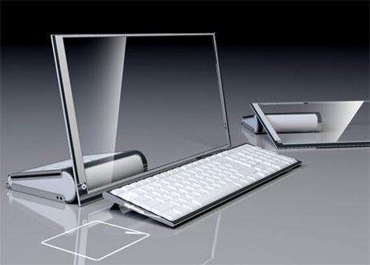
3.1 计算机组成
3

Slide 4
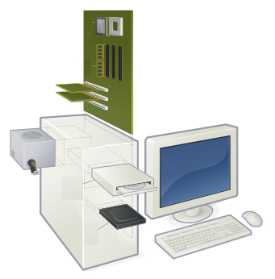
3.1 计算机组成
运算器
(ALU)
中央处理器
(CPU)
—
主机
—
控制器
(TRU)
内部存储器
(RAM
ROM )
、
硬件
—
外部存储器
(
硬盘、软盘、光盘
)
系统
输入设备
(
键盘、鼠标、扫描仪
)
外部设备
-
输出设备
(
显示器、打印机、绘图仪
)
计算机系统
-
其它设备
(
电源等
)
操作系统
(
DOS
、
Windows
UNIX
)
、
系统软
件
—
编译系统
软件
—
数据库管理系统
系统
系统服务
程序
应用软件
—
专用应用软件
通用应用软件
4

Slide 5
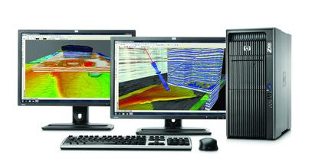
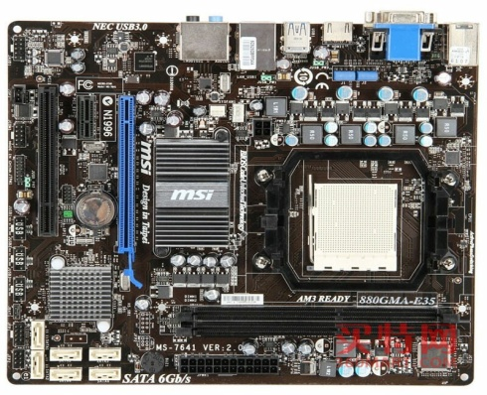
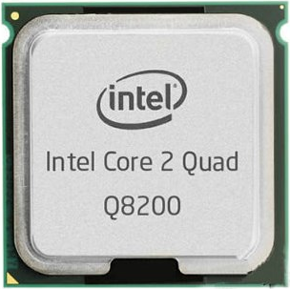
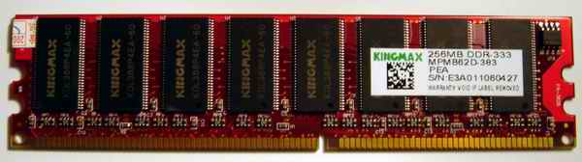
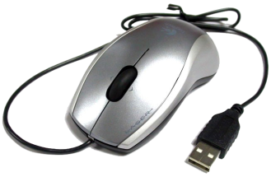
3.1 计算机组成与系统思维
5

Slide 6
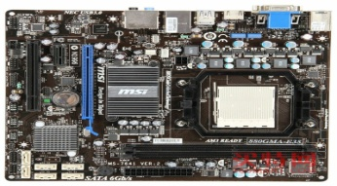
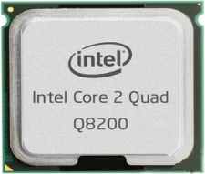
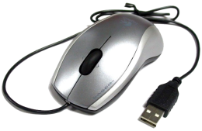
3.1 计算机组成与系统思维
要点1：通过抽象，将系统模块化，无缝执行计算过程
要点2：一套方法支持万千应用
要点3：应对复杂性挑战
6

Slide 7
3.1 计算机组成与系统思维——抽象化
抽象化：一个通用抽象代表多个具体需求
计算抽象（abstraction）：既是计算机科学最重要的方法，也是最重要的产物
一个计算抽象是一个语义精确、格式规范的计算概念
硬件实例：一个处理器中的运算器应该如何设计，才能有一个通用处理器？
科学计算、事务处理、文字处理 → 定点部件、浮点部件
新的应用出现怎么办？
图形图像与音视频等多媒体→新指令、GPU加速器
人工智能应用兴起→寒武纪神经网络处理器、张量处理器（TPU）
软件实例：万千应用，万千算法，如何用统一方式执行？

Slide 8
3.1 计算机组成与系统思维——抽象化
一个系统可从多个层次（或多个视野）理解
每个层次仅仅考虑有限的、该层次特有的问题
并用一套精确规定的抽象概念和方法，统一处理该层次所有的计算过程，解决这些特有问题
抽象三性质：
有限性：每个抽象仅仅考虑一个层次的有限的特有问题，忽略其他层次，忽略同一层次的其他问题
精确性：抽象化的产物是一个计算抽象，它是一个语义精确、格式规范的计算概念
泛化性：一个通用抽象代表多个具体需求
可以触类旁通、用于其他实例（generalization）
只对某个实例有效的抽象，不是好的抽象

Slide 9
3.1 计算机组成与系统思维——抽象化
强调信息，即数据以及对数据的操作
包括存储操作、运算操作、通信操作
存储操作：将数据存放在某个地方（比如内存），或者从某个地方取出来放在寄存器中。该“地方”的名字称为存放该数据的地址。
运算操作：加、减、乘、除、与、或、非、移位等
通信操作：将数据从一个地方（比如硬盘）传递到另一个地方（比如内存）。数据传递到显示器时，相应的信息就被显示出来了。
数据抽象：一类数据及其操作
控制抽象：控制多个步骤组合实现计算过程
强调“比特精准、巧妙构造、自动执行的抽象”

Slide 10
3.1 计算机组成与系统思维——多层次抽象
抽象使得计算机科学成为一门优美的领域
本质：采用一种方法解决该层次的所有问题，应对系统的复杂性，以不变的抽象应系统的万变

Slide 11
3.1 计算机组成与系统思维——数据类型抽象化
比特（bit）：基本二进制数位
4比特（hex）：16进制数位
0:0000, 1:0001, 2:0010, …, 9:1001, A:1010,…, F:1111
字节（byte）：8位字节
应用实例：ASCII码、Unicode码
字（word）：32/64位的整数、浮点数、字符串
指针（pointer）、数组（array）
……
文档、文件
App
1
2
…
90
34
42
291
8
1
2
…
90
34
89
42
3

Slide 12
ASCII和Unicode如何体现抽象三性质
3.1 计算机组成与系统思维——抽象化
有限性
解决“用数字符号表示世界上各种语言字符”的问题
忽略了字体（是宋体、隶书还是黑体）、大小（是小五还是四号字体）、如何对齐、如何具体显示打印等等问题
精确性
是语义精确、格式规范的计算概念，没有歧义
“中”“国” 对应于0x4E2D和0x56FD
格式规范，每个字符存放在相邻两个字节中
通用性（泛化性）
不针对某个计算机、某个软件、或某个应用场景
不论何时何地，不管是什么电脑、使用什么操作系统和应用软件、处于何种应用场景，用统一的方法解决问题

Slide 13
3.1 计算机组成与系统思维——模块化
模块化：系统由多个模块组合而成
计算机 = 硬件 + 系统软件 + 应用软件
计算机硬件 = 处理器 + 存储器 + 输入输出（I/O）设备
处理器 = 运算器 + 控制器 + 寄存器 + 数据通路 + …
……
最终到达计算机的基本操作
全系统一致性，不能相互矛盾
不同的表示需要自动的翻译、解析
信息隐藏原理
规范（specification）与实现（implementation）分离
接口概念
只能看到和使用模块接口，看不到模块内部

Slide 14
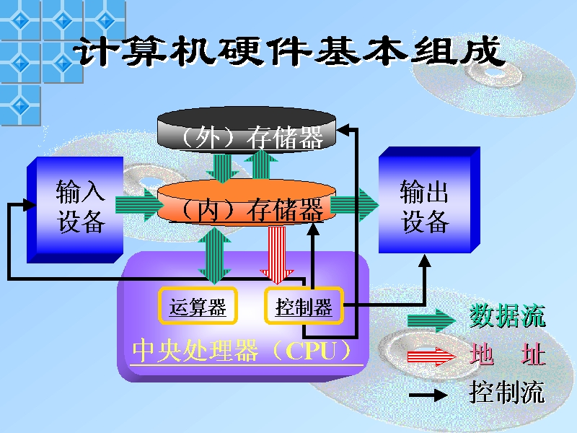
3.2 硬件系统组成
14

Slide 15
3.2 硬件系统组成
按照功能划分，可以将计算机硬件系统划分为四个子系统
处理器子系统
存储器子系统
输入/输出子系统
三种类型的总线组成的总线子系统，
15

Slide 16
3.2 硬件系统组成
处理器子系统
处理器子系统是计算机系统的核心，其功能主要是解释计算机指令以及处理计算机软件中的数据。
存储器子系统
存储器子系统是计算机中存放程序和数据的各种存储设备、控制部件及管理信息调度的设备和算法的总称。
存储器子系统实现计算机系统的记忆功能，是保存程序代码和数据的物理载体。
16

Slide 17
3.2 硬件系统组成
输入/输出子系统
输入/输出子系统是完成信息输入和输出过程的子系统，包括多种类型的输入、输出设备以及连接这些设备与处理器、存储器进行通信的接口电路。输入/输出子系统的主要功能是控制外设与内存、外设与处理器之间进行数据交换，完成对各种形式的信息进行输入和输出的控制，是计算机系统中重要的软、硬件结合的子系统。
总线子系统
总线是连接多个计算机部件的一组共享的信息传输线，它的主要特征就是它是多个部件共享的传输介质。一个部件发出的信号可以被连接到总线上的其他所有部件接收。
17

Slide 18
3.2 硬件系统组成 —— CPU
中央处理器
中央处理器（Central Processing Unit，CPU）是计算机进行运算和控制的核心部件，由运算器和控制器组成。
中央处理器的作用很像人的大脑，其主要功能是从主存储器中取出指令，经译码分析后发出取数、执行、存数等控制命令，以保证正确完成程序所要求的功能。
18

Slide 19
3.2 硬件系统组成 —— CPU
中央处理器的组成
运算器
控制器
运算器
它是中央处理器中完成算术和逻辑运算的部件。
算术运算是指各种数值运算，如加、减、乘、除等。
逻辑运算是进行逻辑判断的非数值运算，如与、或、非等。
19

Slide 20
3.2 硬件系统组成 —— CPU
控制器
控制器是计算机的控制指挥部件，也是整个计算机的控制中心，其重要功能是通过向计算机的各个部件发出控制信息，使整个计算机自动、协调地工作。
控制器一般由程序计数器、指令寄存器、指令译码器、控制逻辑部件、时序产生器等组成。
20

Slide 21
3.2 硬件系统组成 —— CPU
中央处理器的主要性能指标
CPU 的性能指标有很多，如主频、字长、外频、倍频、缓存大小、前端总线频率、指令集等
主频。主频即处理器的时钟频率，是处理器内核电路的实际运行频率，一般称为处理器运算时的工作频率，简称主频。主频越高，单位时间内完成的指令数也越多。主频的度量单位为兆赫（MHz）、吉赫（GHz）
21

Slide 22
3.2 硬件系统组成 —— CPU
外频和倍频
外频是CPU 的基准频率，单位是MHz。外频是CPU与主板之间同步运行的速度。由于CPU 工作频率不断提高，一些其他设备（如插卡、硬盘等）受到工艺的限制，不能承受更高的频率，因此限制了CPU 频率的进一步提高。于是出现了倍频技术，该技术能够使CPU 内部工作频率变为外部频率的倍数，通过提升倍频而达到提升主频的目的。倍频技术就是使外部设备可以工作在一个较低外频上，CPU 主频是外频的倍数，即主频＝外频×倍频。
22

Slide 23
3.2 硬件系统组成 —— CPU
缓存
即通常所说的一级缓存（L1 Cache），是与CPU共同封装于芯片内部的高速缓存，是为了解决CPU 与主存之间的速度不匹配而采用的一项重要技术。
当然，现在很多CPU 上还有二级缓存（L2 Cache）三级缓存（L3 Cache），其作用与一级缓存类似。
23

Slide 24
3.2 硬件系统组成 —— 存储
存储器（Memory）是计算机系统中的记忆设备，用来存放程序和数据，在计算机中占据十分重要的位置。计算机中的全部信息，包括输入的原始数据、计算机程序、中间运行结果和最终运行结果，都保存在存储器中。
存储器系统是计算机中存放程序和数据的各种存储设备、控制部件及管理信息调度的设备和算法的总称。
24

Slide 25
3.2 硬件系统组成 —— 存储
存储器分为两大类：内存储器和外存储器
内存储器也称主存，它直接与CPU相连接，存储容量小，速度快，用来存放当前运行的程序的指令和数据，直接与CPU交换信息
外存储器是内存的扩充；外存容量要比内存大得多，但它存取信息的速度比内存慢。通常外存不和计算机内其它装置交换数据，只和内存交换数据
常用的外存储器有磁带、磁盘和光盘等；外存用来永久存放“暂时不用”的程序和数据。
25

Slide 26
内存储器（RAM）和（ROM）
3.2 硬件系统组成 —— 存储
内存大部分是可存可取的（可读可写），称为随机存储器，简称RAM。计算机在工作时，RAM能够准确地保存数据，但这种保存功能需要电源的支持，一旦切断电源，其中的所有数据立即完全消失。
内存中有一小部分用于永久存放特殊的专用数据，CPU对它们只取（只读）不存（不写），这部分称为只读存储器，简称ROM。
26

Slide 27
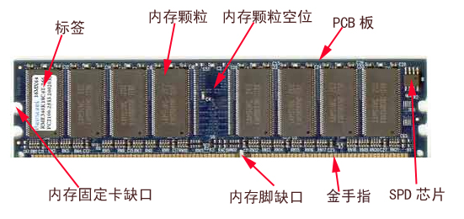
3.2 硬件系统组成 —— 存储
RAM (Random Access Memory)
RAM分为：
SRAM静态
随机存储器
DRAM动态
随机存储器
27
Notes:
内存一般指的是随机存取存储器RAM，分为 和 。
三星/现代/金士顿/海盗船/宇詹

Slide 28
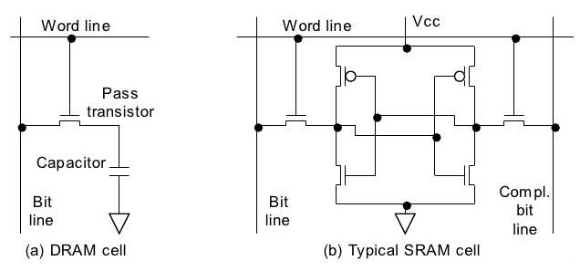
3.2 硬件系统组成 —— 存储
28
Notes:
内存一般指的是随机存取存储器RAM，分为 和 。
三星/现代/金士顿/海盗船/宇詹

Slide 29
高速缓存（Cache）
3.2 硬件系统组成 —— 存储
为了解决CPU与内存之间的速度不匹配而影响系统运行速度的问题。
Cache的储存容量256K、512K、2M等。
Cache的储存容量不是越大越好。
CPU
Cache
RAM
29

Slide 30
外存储器
3.2 硬件系统组成 —— 存储
内存之外的存储器称为外存储器，外存储器不能被CPU直接访问。外存储器通常指磁盘、磁带、光盘等。磁盘又分为软磁盘和硬磁盘。
磁盘驱动器
磁盘是在磁盘驱动器的带动下工作的。驱动器的功能是：
控制磁盘的机械运动与磁头的定位，执行有关数据的传输命令。
完成数据的存取操作。
有哪些常用外存储器？……
30

Slide 31
3.2 硬件系统组成 —— 存储
磁盘的每个盘片的两个表面都涂附了一层磁性材料，作为存储信息的介质。读写磁盘时，磁头直接接触盘面。
为便于寻址，每个盘面划分出许多不同半径的同心圆，称为磁道，每条磁道上又划分出等分的区段，称为扇区。磁道和扇区都分别编号，便于管理。
磁道
硬盘的磁道、扇区示意图
扇区
0 1 2… i
1
i
2
…
3
31

Slide 32
3.2 硬件系统组成 —— 存储
硬磁盘（硬盘机）是一种主要的外存储器。目前的微机一般都至少配备一台硬盘机。
在硬盘里保存着计算机系统工作必不可少的程序和重要数据（例如，系统引导程序、文件分配表等）。
硬盘具有容量较大、速度较快（7500转～15000转/分）及可靠性较好等优点。
目前标准配置硬盘500GB～6TB。
硬盘使用注意事项
硬盘片
⑴ 保持使用环境的清洁
⑵ 避免震动与冲击
⑶ 避免频繁开关电源
读写磁头
32

Slide 33
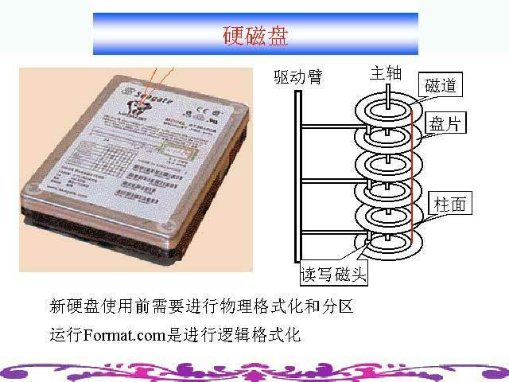
3.2 硬件系统组成 —— 存储
33

Slide 34
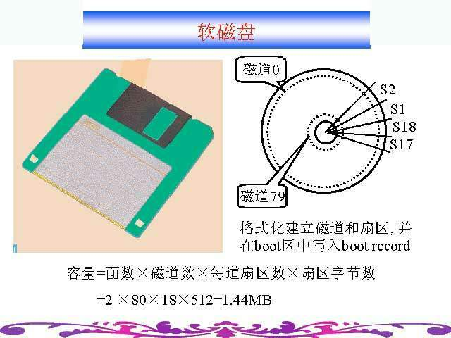
3.2 硬件系统组成 —— 存储
34

Slide 35
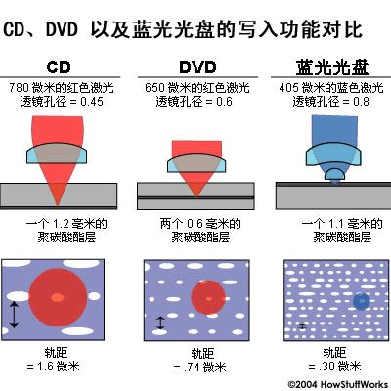
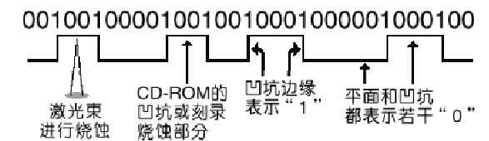
3.2 硬件系统组成 —— 存储
光盘是利用激光束在记录表面存储信息，根据激光束和反射光的强弱不同，可以实现信息的读写。对于只读型或只写一次的光盘而言，写入时将能量高度集中，在记录介质上发生物理或化学变化，从而存储信息，主要是形成小凹坑，有坑的地方记录“1”，反之是“0”。可擦写光盘是利用激光在磁性薄膜上产生热磁效应。
35

Slide 36
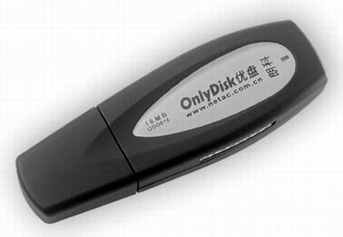
3.2 硬件系统组成 —— 存储
“优盘”是一种可读写的半导体存储器——闪速存储器（Flash Memory）。性能指标：可擦写次数100万次以上，可保存10 年，存取速度比软盘快15倍，容量在16MB ~ 128GB。
USB硬盘是一种即插即用型移动式硬盘（抗震性强）。性能指标：容量500GB~6TB。使用方法与优盘类似。
36
Notes:
据2004年的报道：三星公司推出8GB的“优盘”。

Slide 37

3.2 硬件系统组成 —— 存储
内存储器 外存储器
CPU直接访问；快 CPU不能直接访问；慢
用于执行程序 用于存放程序
信息暂时存放 信息永久保留
价格贵 价格便宜
不便于交流 便于交流
37

Slide 38
3.2 硬件系统组成 —— 输入/输出
输入/输出系统（Input and Output System，I/O）是完成信息输入和输出过程的系统，包括多种类型的输入/输出设备（Peripheral Equipment，简称外围设备）以及连接这些设备与CPU、存储器进行通信的接口电路，是计算机系统的重要组成部分。
38

Slide 39
3.2 硬件系统组成 —— 输入/输出
外围设备的种类相当繁多，有机械式和电动式，也有电子式和其他形式。其输入信号可以是数字式的电压，也可以是模拟式的电压和电流。
输入设备的输入信号必须经过必要的处理，以CPU 能够接收的数字形式送入系统进行处理，这就是输入过程。
输出信息也是要经过必要的处理，以人能够识别或外围设备能够接收的形式输出，这就是输出过程。
39

Slide 40
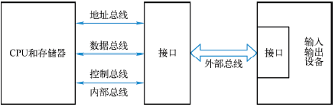
3.2 硬件系统组成 —— 输入/输出
接口（Interface）
输入/输出设备的工作速度比CPU 和存储器慢很多，因此必须设计相应的接口（Interface）使输入/输出设备与CPU 及存储器能够协同工作。接口位于输入/输出设备与CPU、存储器之间。
40

Slide 41
3.2 硬件系统组成 —— 输入/输出
接口（Interface）
接口通过内部总线与CPU 与存储器连接，以较高的速度运行，适应CPU与存储器高速运行的需要；接口通过外部总线与输入/输出设备连接，以较低的速度与输入/输出设备进行数据交换。因此，接口是在高速的CPU 与存储器和低速的输入/输出设备之间的缓冲，实现了主机与输入/输出设备数据速度的匹配。
41

Slide 42
3.2 硬件系统组成 —— 总线
总线是连接两个或多个设备的信息传输线，是各部件共享信息的媒介，在计算机系统中起着至关重要的作用。
从物理上来说，总线由许多传输线或通路组成，每条线可传输一位二进制代码，一串二进制代码可以在一段时间内逐一传输，一组传输线可以同时传输若干位二进制代码，如16 条传输线组成的传输线，可同时传输16 位二进制代码。
42

Slide 43
3.2 硬件系统组成 —— 总线
从逻辑上来看，总线就是传输信息的公共通道。当多个部件连接到总线上时，一个设备发出的信号能够被其他所有连接在这条总线上的设备所接收。但如果有两个或两个以上的设备同时向总线发送信号，会导致信号的重叠，这样会引起信号的混淆，不能传输正确的信号。所以在某个时间段内，只允许一个设备向总线发送信号，其他多个设备可以同时从总线上接收信号，这样才能保证信号的成功传输。
使用总线连接有效地减少了连接的复杂性，同时总线减少了电路的使用空间，使系统能够实现小型化、微型化设计。
43

Slide 44
3.2 硬件系统组成 —— 总线
衡量总线性能的指标主要有：
总线带宽，即总线本身所能达到的最高传输速率，单位一般为兆字节每秒，即MB/s。
总线宽度，即在总线内设置的用于传输数据的信号线的数目，单位为二进制位，如8 位、16 位、32 位、64 位总线等。
总线的时钟频率。
总线的负载能力，限定在总线上可以连接的最大部件的数目。
44

Slide 45
3.2 硬件系统组成 —— 微型计算机/PC
微型计算机简称“微型机”、“微机”、“计算机”，也称为PC（Personal Computer，个人计算机），是大规模集成电路发展的产物。
微型计算机以中央处理器为核心，配以存储器、I/O 接口电路及系统总线。
微型计算机以其结构简单、通用性强、可靠性高、体积小、重量轻、耗电省、价格便宜等特点，成为计算机领域中一个必不可少的分支。
45

Slide 46
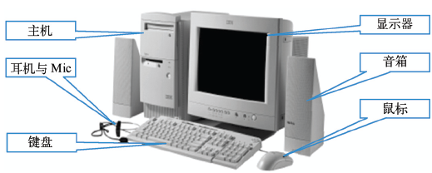
3.2 硬件系统组成 —— 微型计算机/PC
根据外观特征及功能的不同，微型计算机可分为主机和外部设备两大部分。
主机安装在主机箱内，在主机箱内有主板、CPU、内存条、显卡、声卡、网卡和电源等。
外部设备就是用电缆线通过主板与计算机相连的那些设备，包括：键盘、鼠标、扫描仪等输入设备，显示器、打印机、音箱等输出设备。
46

Slide 47
3.2 硬件系统组成 —— 微型计算机/PC
主板
主板也被称为主机板（Main Board）、系统板（System Board）或母板（Mother Board），是微机硬件系统中最大的一块电路板，主板上布满各种电子元件、插槽和接口。主板安装在机箱内，是微机最基本也是最重要的部件之一。
47

Slide 48
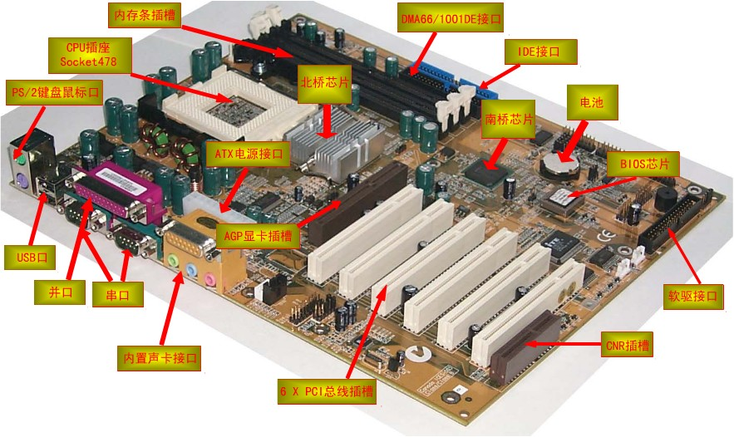
3.2 硬件系统组成 —— 微型计算机/PC
内存条插槽
DMA66/100ID接口
主板
主板一般为矩形电路板，是整个微机内部结构的基础，为各种磁和光存储设备、打印机和扫描仪、数码相机等I/O 设备提供接口，为CPU、内存、显示卡和其他各种功能卡提供安装插槽。
微机是通过主板将CPU 等各种功能部件和外部设备有机结合在一起，而形成的一套完整的系统。主板性能不佳，则其他一切插在它上面的部件的性能将不能充分发挥出来。主板上的主要部件有BIOS 芯片、芯片组、扩展槽和对外接口。
CPU插座
Socket478
IDE接口
北桥芯片
PS/2键盘鼠标接口
电池
南桥芯片
ATX电源接口
BIOS芯片
USB口
AGP显卡接口
并口
串口
软驱接口
CNR插槽
内置声卡接口
6 X PCI总线插槽
48

Slide 49
PCI、AGP和PCIE比较
插槽工作电压
工作频率
传输速率
PCI
32bit
+3.3V;-12V;
+5V ;+12V
33.3MHz
133MB/s
AGP
X1
+12V、+3.3V、+5V
66MHz
266MB/s
X2
+12V、+3.3V、+5V
66MHz
533MB/s
X4
+12V、+1.5V、+5V
66MHz
1024MB/s
X8
+12V、+1.5V、+5V
66MHz
2.1GB/s
+3.3V; +12V;
3.3Vaux
100MHz
533MB/s
PCI-E
X1
X16
+3.3V; +12V;
3.3Vaux
100MHz
8GB/s
49

Slide 50
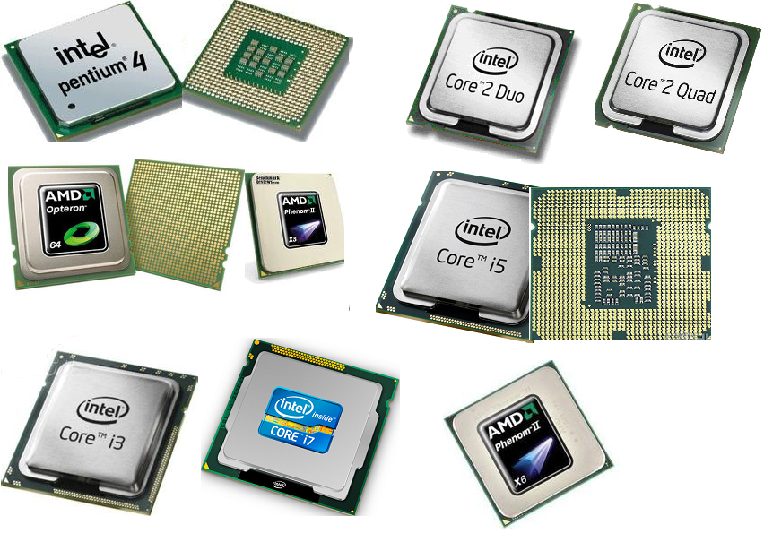
3.2 硬件系统组成 —— 微型计算机/PC
微处理器
是整个微机硬件系统的核心，负责对信息和数据进行运算和处理，并实现本身运行过程的自动化。其作用相当于人的大脑，控制着整台微机的运行。
50

Slide 51
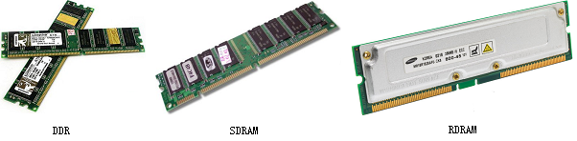
3.2 硬件系统组成 —— 微型计算机/PC
内存条
微机的内存也就是主存储器，它与CPU 一起被安装在计算机的主电路板上。内存芯片被做成插件形式，即内存条，可以方便地插到主板上的内存插槽中。可以根据自己的需要组合不同容量的内存空间。
内存条设计为非对称结构，因此内存条只有按照唯一的方向才能全部插入内存插槽中，安装时非常容易操作而不会导致安装错误。
51

Slide 52
3.2 硬件系统组成 —— 微型计算机/PC
硬盘
硬盘是微型计算机最主要的外部存储设备，它存放着操作系统、用户程序以及数据。
硬盘容量的大小就决定着微型计算机存储数据的能力。
微型计算机启动后，操作系统与用户程序就不断地存取其中的内容，所以它的性能优劣与微型计算机的性能息息相关。
早期在微型计算机中用的硬盘的接口主要是IDE接口，近年来在微型计算机中用的硬盘的接口主要是SATA接口，并且容量也大大增加，目前单块硬盘容量为12TB已经开始在市场上出售。
52

Slide 53
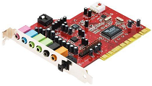
3.2 硬件系统组成 —— 微型计算机/PC
声卡（Sound Card）是多媒体技术中最基本的组成部分，是实现声波/数字信号相互转换的一种硬件。
声卡的基本功能是把来自话筒、磁带、光盘的原始声音信号加以转换，输出到耳机、扬声器、扩音机、录音机等声响设备，或通过音乐设备数字接口（MIDI）使乐器发出美妙的声音。
53

Slide 54
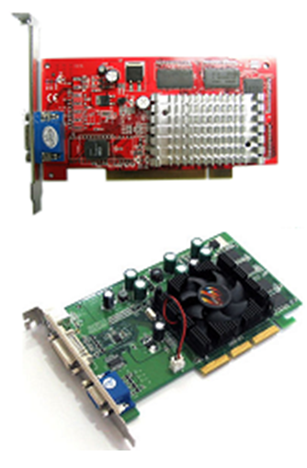
3.2 硬件系统组成 —— 微型计算机/PC
显示卡
又叫显示适配器（Display Adapter）或图形加速卡，简称显卡。显卡的作用是在显示驱动程序的控制下，负责接收CPU 输出的显示数据，按照显示格式进行变换并存储在显示存储器中，把显示存储器中的数据以显示器所要求的方式输出到显示器。
54

Slide 55
3.2 硬件系统组成 —— 微型计算机/PC
显示卡
根据采用总线标准的不同，显卡可分为ISA、VESA、PCI、AGP 等4 类。
目前，PCI 和AGP 显卡为主，早期微机中使用的ISA、VESA 显卡现在已经很少见到。
显卡的生产厂家与型号繁多，区分显卡的依据是其上的显示芯片，即图形处理器（Graphic Processing Unit，GPU）。目前，主流的GPU 制造商为美国的NVIDIA 公司和加拿大的ATI 公司。
55

Slide 56
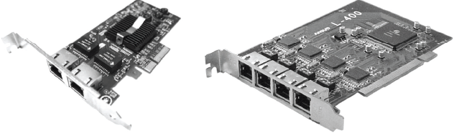
3.2 硬件系统组成 —— 微型计算机/PC
网卡
网卡是网络接口卡（Network Interface Card，NIC）的简称，又称为网络适配器。网卡是局域网中最基本的部件之一，是连接计算机与网络的硬件设备。
网卡主要完成两大功能
一是读取由网络设备传过来的数据包，经过拆包，将其变成计算机可以识别的数据，并将数据传输到所需设备中；
二是将计算机发送的数据，打包后输送到其他网络设备中。
56

Slide 57
3.2 硬件系统组成 —— 微型计算机/PC
网卡分类
按其传输速率分为10M、100M、10M/100M 自适应及1000M网卡。
按网络接口类型，网卡可分为PNC、RJ45、光纤接口、无线网卡。
按网卡的总线接口类型来分，网卡一般可分为ISA 接口网卡、PCI 接口网卡、PCI-X 总线接口类型的网卡、PCMCIA 接口类型的网卡。
PCI-X 总线接口类型的网卡多用于服务器，PCMCIA 接口类型的网卡多用于笔记本。台式机上常用的为PCI 接口网卡；ISA 接口网卡基本已经被淘汰。
57

Slide 58
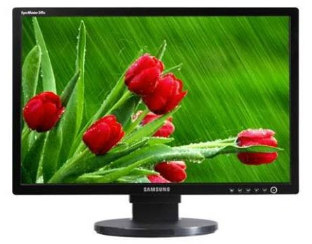
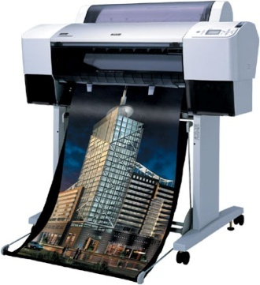
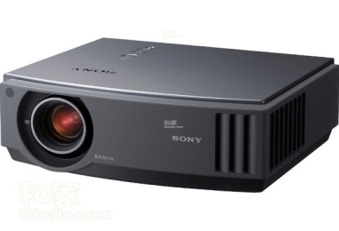
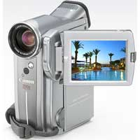
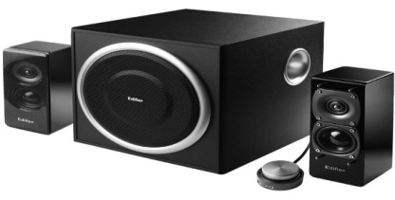
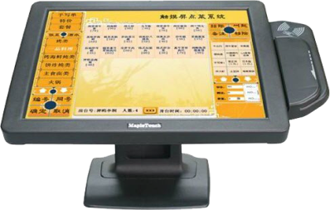
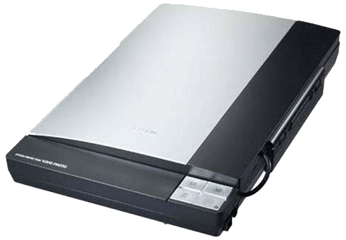
3.2 硬件系统组成 —— 外部设备
显示器
绘图仪
扫描仪
数码相机
投影仪
触摸屏
58
Notes:
58

Slide 59
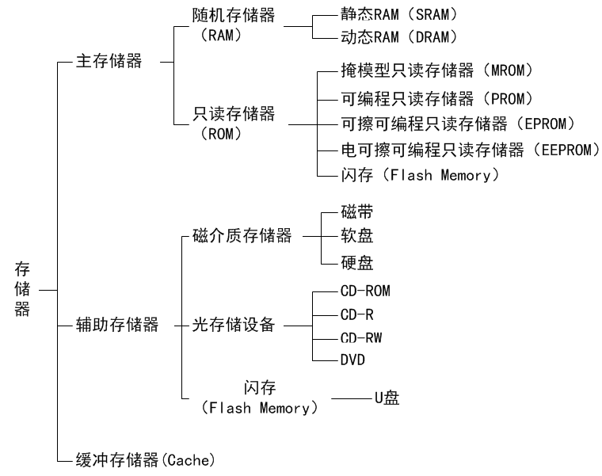
3.3 信息存储体系
构成存储器的存储介质，目前主要采用半导体器件和磁性材料
存储器中最小的存储单位就是一个双稳态半导体电路或一个CMOS晶体管或磁性材料的存储元，它可存储一个二进制代码。
计算机的主存储器采用半导体器件来存储信息，信息的最小单位称为位（Bit），即一个二进制代码。
存储一位二进制代码的器件称为存储元。主存储器中把保存一个字节的8位存储元称为一个存储单元
59

Slide 60
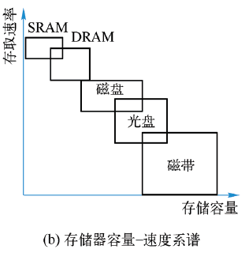
3.3 信息存储体系
主存储器
CPU能够直接访问的存储器，用以存放当前运行的程序及其数据，也称为内存储器。
辅助存储器
为解决主存储器容量不足而设置的存储器，用以存放当前不参加运行的程序和数据。
高速缓冲存储器
一种介于主存与CPU之间，用于解决CPU与主存储器间速度匹配问题的高速小容量存储器。其存取速度接近CPU的工作速度，用来存放当前CPU经常使用到的指令和数据。
海量后备存储器
磁带存储器和光盘存储器的容量大、速度慢，主要用于信息的备份和脱机存档，因此被用作海量后备存储器
60

Slide 61
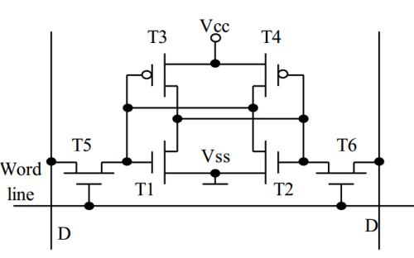
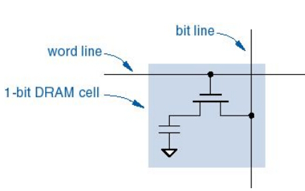
3.3 信息存储体系
SRAM存储一位需要花6个晶体管，而DRAM只需要花一个电容和一个晶体管。cache追求的是速度所以选择SRAM，而内存则追求容量所以选择能够在相同空间中存放更多内容并且造价相对低廉的DRAM。
DRAM的数据实际上是存在电容里的。而电容放久了，内部的电荷就会越来越少，对外就形成不了电位的变化。在整个读或者写操作的周期中，计算机都会进行DRAM的刷新，通常是刷新的周期是4ms-64ms。
61

Slide 62
3.3 信息存储体系
CPU的运算速度与主存的访问速度极不匹配
主频为3.2 GHz 的Intel 酷睿i7 3930K CPU 的一条指令的执行时间约为0.3125 ns
16 GB DDR3 1600 MHz 内存的存取时间为0.625 ns，若不采用其他技术，让CPU 运行时直接从内存中读取数据和指令，则CPU在50%的时间内都处于等待状态，运行效率极低
7200转硬盘的平均存取时间约10ms
62

Slide 63
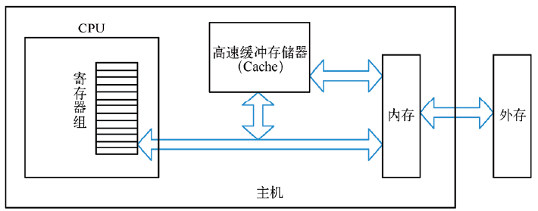
3.3 信息存储体系——CPU与存储系统
当执行这个程序时，在CPU 的控制下，先将程序与原始数据装载入内存中，由于CPU 的运算速度快，而主存的访问速度慢，所以在计算机系统中引入与CPU 运算速度相匹配的高速缓冲存储器（Cache）
63

Slide 64
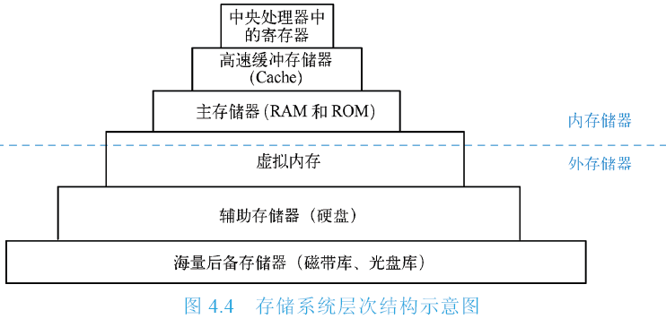
3.3 信息存储体系——分级存储
把几种存储技术结合起来、互相补充的折中方案，将各种不同容量和不同存取速度的存储器按一定的结构有机地组织在一起，形成分级的层次化的存储器体系结构。
程序和数据按不同的层次存放在各级存储器中，整个存储系统在速度、容量和价格等方面具有较好的综合性能指标。
64

Slide 65
主存储器与外存储器
3.3 信息存储体系——分级存储
CPU 能直接访问的存储器称为内存储器，包括高速缓冲存储器和主存储器。
CPU 不能直接访问的存储器称为外存储器，外存的信息必须调入内存才能被CPU 访问和读写。
65

Slide 66
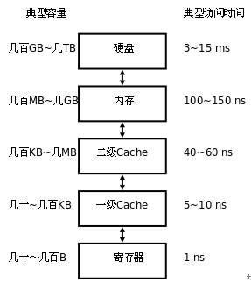
3.3 信息存储体系——分级存储
寄存器（Register）
寄存器是中央处理器内在组成部分。寄存器是有限存储容量的高速存储部件，可用来暂存指令、数据和地址。在计算机存储体系架构中，处理器中的寄存器是少量且速度快的计算机存储器，位于存储器层次结构中的顶端，也是系统获得操作数据的最快速途径。
66

Slide 67
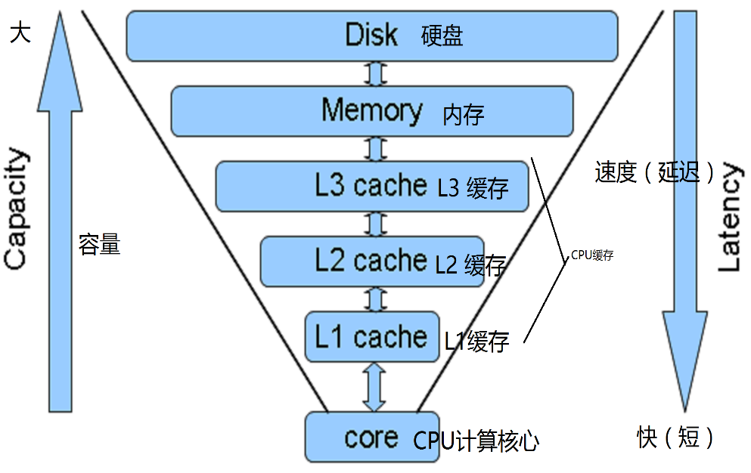
3.3 信息存储体系——分级存储
高速缓冲存储器（Cache）
高速缓冲存储器是计算机系统中的一个高速、小容量的半导体存储器，位于高速的CPU 和低速的主存之间，用于匹配这两者的速度，达到高速存取指令和数据的目的。与主存比较，Cache 的存取速度快，但存储容量小。
67

Slide 68
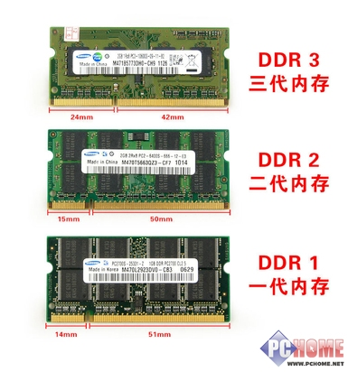
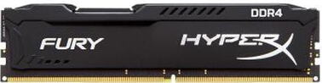
3.3 信息存储体系——分级存储
主存储器
主存储器，简称主存，是计算机系统的主要存储器，用来存放计算机正在执行的大量程序和数据，主要由MOS 半导体存储器组成。
68

Slide 69
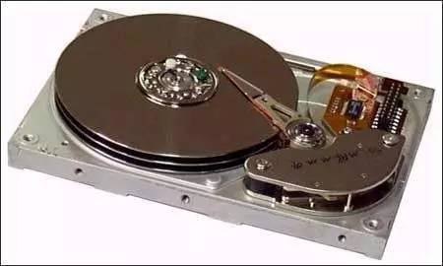
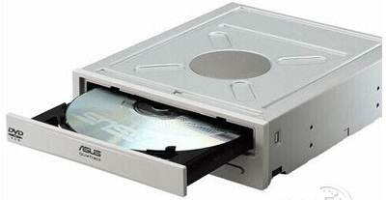
3.3 信息存储体系——分级存储
外存储器
外存储器，简称外存，是计算机系统的大容量辅助存储器，用于存放系统中的程序、数据文件及数据库。与主存相比，外存的特点是存储容量大，成本低，访问速度慢。目前，外存储器主要有磁盘存储器、磁带存储器和光盘存储器。
69

Slide 70

3.3 信息存储体系——分级存储
虚拟内存
计算机中所运行的程序均需经由内存执行，若执行的程序占用内存很大或很多，则会导致内存消耗殆尽。为解决该问题，计算机中运用了虚拟内存技术，即匀出一部分硬盘空间来充当内存使用。当内存耗尽时，计算机会自动调用硬盘来充当内存，以缓解内存的紧张。
虚拟内存是计算机系统内存管理的一种技术，使得应用程序认为自己拥有连续的可用的内存。
70

Slide 71
3.3 信息存储体系——分级存储
分级存储体系优点
计算机存储系统的这种多层次的结构，很好地解决了容量、速度和成本的矛盾。这些不同速度、不同容量、不同价格的存储器，用硬件、软件或软件与硬件相结合的方式连接起来，形成一个系统。
这个存储系统对应用程序员而言是透明的，在应用程序员看来它是一个存储器，其速度接近于最快的那个存储器，存储容量与容量最大的那个存储器相等或接近，其单位容量的价格则接近最便宜的那个存储器。
71

Slide 72
3.3 信息存储体系——分级存储
分级存储体系的工作原理
由于CPU 能直接访问的存储器为高速缓冲存储器（Cache）和主存，所以CPU 要使用存放在外存储器中的程序或数据时，就要通过特定算法将需要调入内存储器的内容调入。这时，若当前内存储器的目前剩余容量能够装下要调入的程序或数据时，就直接调入；若内存储器的目前剩余容量不足以装下要调入的程序或数据时，就借用虚拟内存，将需用的程序或数据分批的调入或调出内存储器。
72

Slide 73
3.3 信息存储体系——分级存储
分级存储体系的工作原理
当CPU 访问主存存储器时，同时访问高速缓冲存储器（Cache）与主存存储器。通过对地址码的分析。可以判断所访问区间的内容是否复制到Cache之中。若所需访问区间已经复制在Cache 中，称为访问Cache 命中，可以直接从Cache 中快速读得信息。若访问区间内容不在Cache 中，称为访问Cache未命中，则需从主存中读取信息，并考虑更新Cache 内容为当前活跃部分。
73

Slide 74
3.3 信息存储体系——分级存储
Cache-主存系统
由Cache 和主存储器构成的Cache-主存系统
目的是利用与CPU 速度接近的Cache 来高速存取指令和数据，以提高存储器的速度。从CPU 角度看，这个层次的速度接近Cache，容量和每一位的价格则接近主存。
74

Slide 75
3.3 信息存储体系——分级存储
虚拟存储器系统
由主存和外存构成的虚拟存储器系统
主要目的是增加存储器的容量。从整体看，其速度接近于主存的速度，其容量接近于外存的容量。
计算机存储系统的这种多层次的结构，很好地解决了容量、速度和成本的矛盾。这些不同速度、不同容量、不同价格的存储器，用硬件、软件或软件与硬件相结合的方式连接起来，形成一个系统。
这个存储系统对应用程序员而言是透明的，在应用程序员看来它是一个存储器，其速度接近于最快的那个存储器，存储容量与容量最大的那个存储器相等或接近，其单位容量的价格则接近最便宜的那个存储器。
75

Slide 76
3.3 信息存储体系——虚拟内存
内存的实际容量与需求量间的矛盾
由于技术与成本等原因，目前计算机的内存的容量受到限制，不会特别大。
对于程序设计人员或计算机使用人员来说，又希望计算机的内存足够大，这样就可以执行非常大的程序或将非常大的文件直接放入内存中进行处理，速度就会比放在硬盘中要快得多。
现代操作系统都支持多道程序运行，如何让多个程序有效而安全地共享主存。
76

Slide 77

3.3 信息存储体系——虚拟内存
虚拟存储技术，即由操作系统把主存和辅存这两级存储系统管理起来，实现自动覆盖。也就是说，一个大作业在执行时，其一部分地址空间在主存，另一部分在辅存，当所访问的信息不在主存时，则由操作系统而不是程序员安排I/O 指令把它从辅存调入主存，从效果上来看，好像为用户提供了一个存储容量比实际主存大得多的存储器。我们称这种存储器为虚拟存储器。
77

Slide 78
3.3 信息存储体系——虚拟内存
左边为程序A在运行时，认为自己申请到的一片连续的存储空间，但实际上得到的存储空间部分是来自物理内存，并且不一定是连续的；右边是通过虚拟内存技术而得到的部分硬盘空间。
78

Slide 79
3.3 信息存储体系——虚拟内存
虚拟存储器是一种由价格较高、速度较快、容量较小的主存储器和一个价格低廉、速度较慢、容量巨大的辅助存储器组成的存储层次，在系统软件和辅助硬件的管理下就像一个单一的、可直接访问的大容量存储器，以透明方式为用户程序提供一个远大于主存容量的存储空间。
79

Slide 80



3.3 信息存储体系——虚拟内存
在Windows 系统中，可以通过“控制面板”中的“系统属性”功能来设置虚拟内存
80

Slide 81
3.4 软件系统
用户
应用软件
系统软件
硬件
软件是硬件与用户间必不可少的接口。软件给了硬件以生命，所以我们常听到一种说法：软件是计算机的灵魂。
81

Slide 82
3.4 软件系统
计算机软件通常分为系统软件和应用软件两大类。
应用软件必须在系统软件的支持下才能运行。
没有系统软件，计算机无法运行；有系统软件而没有应用软件，计算机还是无法解决实际问题。
82

Slide 83
3.4 软件系统——组成
计算机软件
系统软件
应用软件
操作系统
语言处
理程序
数据库
管理系统
系统支撑和服务程序
通用软件
专用软件
83

Slide 84
3.4 软件系统——组成
系统软件
系统软件由一组控制计算机系统并管理其资源的程序组成，包括操作系统、语言处理程序、数据库管理系统和系统支撑和服务程序。
系统软件可以看作用户与计算机的接口，它为应用软件和用户提供了控制、访问硬件的手段，这些功能主要由操作系统完成。
语言处理程序主要将用面向用户的高级语言或汇编语言编写的源程序翻译成为计算机可执行的二进制语言程序。
数据库管理系统主要用来建立存储各种数据资料的数据库，并进行操作和维护。
此外，各种系统支撑和服务程序也属此类，包括系统诊断程序，调试程序，排错程序，编辑程序， 查杀病毒程序，这些都是为维护计算机系统的正常运行或支持系统开发所配置的软件系统，它们从另一方面辅助用户使用计算机。
84

Slide 85
3.4 软件系统——组成
应用软件
为解决各类实际问题而设计的程序系统称为应用软件。从其服务对象的角度，又可分为通用软件和专用软件两类。
通用软件通常是为解决某一类问题而设计的，而这类问题是很多人都要遇到和解决的。例如：文字处理、表格处理和电子演示等。
专用软件指具有特殊功能和需求的软件。比如某个用户希望有一个程序能自动控制车床，同时也能将各种事务性工作集成起来统一管理。因为它对于一般用户是太特殊了，所以只能组织人力开发。当然开发出来的这种软件也只能专用于这种情况。
85

Slide 86
3.4.1 软件系统——指令、程序、软件
计算机指令就是指挥机器工作的指示和命令。
程序是由一系列指令组成的，是为解决某一问题而设计的一系列排列有序的指令的集合，执行程序的过程就是计算机的工作过程。
计算机软件指的是为运行、维护、管理、应用计算机所编制的所有程序和支持文档的总和。
86

Slide 87
3.4.1 软件系统——指令、程序、软件
指令
给计算机的命令，又叫指令。一个指令，也就是一个操作。控制器靠指令指挥机器工作，人们用指令表达自己的意图，并交给控制器执行。
87

Slide 88
3.4.1 软件系统——指令、程序、软件
指令
所谓指令集，就是CPU中用来计算和控制计算机系统的一套指令的集合，而每一种型号的CPU在设计时就规定了一系列与其他硬件电路相配合的指令系统。而指令集的先进与否，也关系到CPU的性能发挥，它也是CPU性能体现的一个重要标志。
88

Slide 89
3.4.1 软件系统——指令、程序、软件
指令
通常一条指令包括两方面的内容：操作码和操作数，操作码规定计算机进行何种操作。如取数、加、减、逻辑运算等；操作数指出参与操作的数据在存储器的哪个地址中，操作的结果存放到哪个地址。整条指令以二进制编码的形式存放在存储器中。当CPU得到一条指令以后，控制单元就解释这条指令，指挥其他部件完成这条指令。
89

Slide 90
3.4.1 软件系统——指令、程序、软件
指令
指令的执行过程：首先是取指令和分析指令。按照程序规定的次序，从内存储器取出当前执行的指令，并送到控制器的指令寄存器中，对所取的指令进行分析，即根据指令中的操作码确定计算机应进行什么操作。其次是执行指令。根据指令分析结果，由控制器发出完成操作所需的一系列控制电位，以便指挥计算机有关部件完成这一操作，同时，还为取下一条指令作好准备。
90

Slide 91
3.4.1 软件系统——指令、程序、软件
程序
指令的执行过程
从存储器取一条指令
分析指令？
执行指令
结束
91

Slide 92
3.4.1 软件系统——指令、程序、软件
程序
程序是为解决某一问题而设计的一系列有序的指令或语句的集合。分析要求解的问题，得出解决问题的算法，并且用计算机的指令或语句编写成可执行的程序，就称为程序设计。
92

Slide 93
3.4.1 软件系统——指令、程序、软件
任何计算机程序都具有下列特性：
目的性：程序都是为了实现某个目标或完成某个功能。
确定性：程序中的每一条指令都是确定的，而不是含糊不清或模棱两可的。
有穷性：一个程序不论规模多大，都应当包含有限的操作步骤，能够在一定时间范围内完成。
有序性：程序的执行步骤是有序的，不可随意更改程序的执行顺序。
93

Slide 94
3.4.1 软件系统——指令、程序、软件
软件
计算机软件（Computer Software）是指计算机系统中的程序、数据及其文档。程序是计算任务的处理对象和处理规则的描述；文档是为了便于了解程序所需的阐明性资料。
94

Slide 95


3.4.2 软件系统——操作系统
我们为什么需要软件?
为什么需要操作系统软件?
95

Slide 96

3.4.2 软件系统——操作系统
我们为什么需要软件?
为什么需要操作系统软件?
输入机
用户
纸带、卡片
主机
96

Slide 97

3.4.2 软件系统——操作系统
我们为什么需要软件?
为什么需要操作系统软件?
设备各异
接口不同
HP打印程序
联想打印程序 ……
输入机
用户
纸带、卡片
主机
驱动程序思想。让人们不需要关心一些硬件细节，就可以使用硬件
97

Slide 98



3.4.2 软件系统——操作系统
我们为什么需要软件?
为什么需要操作系统软件?
计算
计算
CPU
打印机
打印
T₀
T₁
T₂
T₃
98

Slide 99
3.4.2 软件系统——操作系统
我们为什么需要软件?
为什么需要操作系统软件?
A计算
B计算
A计算
B计算
CPU
A打印
打印机
B显示
显示器
T₀
T₁
T₂
T₃
T₄
T₅
共享资源思想。制定规范，让不同使用者可以共享使用硬件
99

Slide 100

3.4.2 软件系统——操作系统
细分
操作系统是用户和计算机之间的界面。
机器层：硬件设备本身，它的对外界面由机器指令系统组成。
操作系统层：它的对内界面是管理和控制各种硬件资源，对外界面是为用户提供方便服务的一组软件程序集合。（这里的用户是一个广义的概念，指除操作系统之外的所有系统软件、应用软件和计算机用户等）
100

Slide 101
3.4.2 软件系统——操作系统
操作系统是管理和控制计算机软硬件资源，合理地组织计算机的工作流程，方便用户使用计算机系统的软件。
101

Slide 102
3.4.2 操作系统——处理器管理
一个应用程序是一个进程，同时还可能会导致几个其他进程开始运行。处理器管理负责控制程序的执行，操作系统必须每秒在不同的进程之间切换，让每个进程都能够执行。
管理处理器的核心内容
确保每个进程及应用程序得到足够的处理器时间来实现其正常功能。
实际工作中尽可能使用更多的处理器周期。
102

Slide 103
3.4.2 操作系统——存储管理
存储管理负责给运行的每个程序分配内存空间，并在程序运行结束后及时回收内存，以便给其他的程序使用。
存储管理的主要任务
每个进程必须具有足够的内存以执行操作，并且既不可以在其他进程的内存空间中运行，也可以不让其他进程在这一内存空间运行。
必须合理使用系统中不同类型的内存，以使每个进程可以高效运行。
103

Slide 104
3.4.2 操作系统——设备管理
使用I/O中断、缓冲器管理、通道、设备驱动调度等技术，克服外部设备和主机速度上不配所引起的问题，使主机和外设并行工作，提高设备使用效率。
设备管理要达到的主要目标
提供统一界面
方便用户使用
发挥系统的并行性
提高I/O设备使用效率
104

Slide 105
3.4.2 操作系统——文件管理
文件：文件是一组相关信息的集合，任何程序和数据都是以文件的形式存放在计算机的外存储器上，文件是数据组织的最小单位。
文件名：任何一个文件都有一个名称，文件的操作依据文件名进行。文件名一般由文件主名和扩展名两部分组成，文件主名往往是代表文件内容的标识，而扩展名表示文件的类型。
105

Slide 106
3.4.2 操作系统——文件管理
文件夹（目录）：文件夹的图标像一本书，打开文件夹就像翻开书一样，里边的内容一目了然，非常直观。文件夹和不同类型的文件采用不同的图标，因而很容易区分。
路径：是指由目录文件和非目录文件组成，从树根到任何一叶节点有且只有一条路径，该路径的全部节点组成一个全路径名，用来惟一标识和定位某一特定文件。
106

Slide 107
3.4.2 操作系统——文件管理
文件管理负责对存放在计算机中的信息进行逻辑组织，维护目录结构，并对文件进行各种操作。
操作系统增加了文件管理功能，即构成了一个文件系统，负责管理在外存上的文件，并把文件的存取、共享和保护等手段提供给用户。
文件系统要解决的问题
单个文件如何组织
多个文件即目录如何管理
磁盘如何存放大大小小的文件
如何尽可能地避免软硬件的错误。
107

Slide 108
3.4.2 操作系统——组成
操作系统处理通信的这个部分通常称为外壳（Shell）又称为用户接口。
用户接口
命令接口：通常在终端提示符的命令行输入命令，并在提示符下返回命令的响应。
程序接口。系统提供给编程人员的唯一接口，大多数系统以函数形式提供给用户使用。
108

Slide 109
3.4.2 操作系统——内核
内核（Kernel）是操作系统的核心程序，位于操作系统的核心层。
内核核心程序包括：
文件管理程序：实现对文件的任何访问
设备驱动程序：与设备进行通信以完成设备操作
内存管理程序：分配程序运行的内存
调度程序：决定哪个程序被执行
分派程序：为程序分配时间片
109

Slide 110
3.4.2 操作系统——启动
系统加电，处理器复位，查找含有计算机启动指令的BIOS；
BIOS执行开机自检，检测系统各个部件（如总线、时钟、键盘等）是否连接正常并给出检测信息；
将自检结果与CMOS中的系统信息进行比较，如果有问题，系统会做出相应的处理；
如果自检成功，BIOS将外存中的分区引导块载入内存，并执行引导块程序对操作系统核心进行引导，操作系统核心进入内存后立即接管系统，继续系统的初始化等工作；
操作系统根据系统配置信息，执行并启动一些系统程序，完成整个系统的启动。
110

Slide 111




3.4.2 操作系统——典型操作系统
MS-DOS
Windows
Unix
Linux
Mac OS
iOS
Android
Chrome OS
111

Slide 112
Unix
Unix在上个世纪六十年代由AT&T（美国电话和电报）公司的贝尔（Bell）实验室开发，至今已经使用了40多年，它被广泛地运行在大型机、中型机、小型机、工作站到微机上。
Unix系统特点
Unix系统是一个多用户、多任务、分时的操作系统
友好的用户接口
可装卸的树型结构文件系统
设备文件化
较强的可移植性
112

Slide 113
MS-DOS
DOS（Disk Operating System）：磁盘操作系统。
DOS是个人计算机上的单用户单任务的操作系统，是一种面向磁盘的操作系统，我们可以通过一些接近于自然语言的DOS命令，轻松地完成绝大多数的日常操作。
DOS还能有效地管理各种软硬件资源，对它们进行合理的调度，所有的软件和硬件都在DOS的监控和管理之下，有条不紊地进行着自己的工作。
113

Slide 114
Windows
Windows是微软公司推出的视窗电脑操作系统，是单用户多任务的操作系统。随着电脑硬件和软件系统的不断升级，微软的Windows操作系统也在不断升级，从16位、32位到64位操作系统。
Windows的发展：从最初的Windows1.0到大家熟知的Windows95、NT、97、98、2000、Me、XP、Server、Vista，一直到2009年10月发布的Windows 7、2012年10月发布的Windows 8，各种版本的持续更新，微软一直在尽力于Windows操作的开发和完善。
114

Slide 115
Windows特点
统一的窗口和操作风格
丰富的应用程序和应用开发程序
事件驱动程序的运行方式
多任务的图形化用户界面
支持网络和多媒体技术
提供丰富的应用程序接口
广泛的硬件支持
115

Slide 116
Linux
Linux操作系统是类Unix操作系统的一个分支，由于其源代码开放，经过互联网上所有开放人员的共同努力，已经成为能够支持各种体系结构的操作系统。
Linux系统的突出特点
多平台，是目前跨平台最广的操作系统。
功能完善。
内核模块化好，便于操作系统的扩充。
强大的通信和网络功能。
具有出色的稳定性和速度性能。
116

Slide 117
Mac OS
Mac OS是苹果（Apple）公司为其Macintosh计算机设计的操作系统，简称Mac。Mac系统是苹果机专用系统，正常情况下在普通PC上无法安装Mac操作系统。
Mac OS是首个在商用领域成功的图形用户界面，具有很强的图形处理能力，其性能和功能被公认为是微机或图形工作站等机器上最好的操作系统。
Mac OS的特点是易用、可靠而且安全性高。
117

Slide 118
iOS
iOS操作系统是由苹果公司开发的手持设备操作系统。
iOS最初是设计给iPhone使用的，后来陆续套用到iPod touch、iPad以及Apple TV等苹果产品上。
118

Slide 119
Android
Android，又称为“安卓”。是一种以Linux为基础的开放源代码操作系统。
Android操作系统最初由Andy Rubin开发，最初主要支持手机。2005年由Google收购注资，并组建开放手机联盟开发改良，逐渐扩展到平板电脑及其他领域上。
119

Slide 120
Chrome OS
Chrome OS是由谷歌开发的一款基于Linux的操作系统，发展出与互联网紧密结合的云操作系统，工作时运行Web应用程序。
Chrome OS同时支持Intel x86以及ARM处理器，软件结构极其简单，可以理解为在Linux的内核上运行一个使用新的窗口系统的Chrome浏览器。
对于开发人员来说，Web就是平台，所有现有的Web应用可以完美的在Chrome OS中运行，开发者也可以用不同的开发语言为其开发新的Web应用。
120

Slide 121
3.4.3 计算机语言
人和计算机交流信息使用的语言称为计算机语言或程序设计语言。
计算机语言通常分为机器语言、汇编语言和高级语言3类。
121

Slide 122
3.4.3 计算机语言
机器语言
机器语言是用二进制代码表示的计算机能直接识别和执行的一种机器指令的集合。它是计算机的设计者通过计算机的硬件结构赋予计算机的操作功能。机器语言具有灵活、直接执行和速度快等特点。
用机器语言编写程序，编程人员要首先熟记所用计算机的全部指令代码和代码的涵义。手编程序时，程序员得自己处理每条指令和每一数据的存储分配和输入输出，还得记住编程过程中每步所使用的工作单元处在何种状态。
这是一件十分繁琐的工作，编写程序花费的时间往往是实际运行时间的几十倍或几百倍。而且，编出的程序全是些0和1的指令代码，直观性差，还容易出错。现在，除了计算机生产厂家的专业人员外，绝大多数程序员已经不再去学习机器语言了。
122

Slide 123

3.4.3 计算机语言
汇编语言
用汇编语言等非机器语言书写好的符号程序称源程序，运行时汇编程序要将源程序翻译成目标程序。目标程序是机器语言程序，它一经被安置在内存的预定位置上，就能被计算机的CPU处理和执行。
123

Slide 124
3.4.3 计算机语言
汇编语言
为了克服机器语言难读、难编、难记和易出错的缺点，人们就用与代码指令实际含义相近的英文缩写词、字母和数字等符号来取代指令代码（如用ADD表示运算符号“＋”的机器代码），于是就产生了汇编语言。
汇编语言中由于使用了助记符号，用汇编语言编制的程序送入计算机，计算机不能像用机器语言编写的程序一样直接识别和执行，必须通过预先放入计算机的 “汇编程序“的加工和翻译，才能变成能够被计算机识别和处理的二进制代码程序。
124

Slide 125
3.4.3 计算机语言
汇编语言
汇编语言的实质和机器语言是相同的，都是直接对硬件操作，因而仍然是面向机器的语言，通用性差，是低级语言。它同样需要编程者将每一步具体操作用命令的形式写出来。
汇编程序的每一句指令只能对应实际操作过程中的一个很细微的动作，例如移动、自增，因此汇编源程序一般比较冗长、复杂、容易出错，而且使用汇编语言编程需要有更多的计算机专业知识，但汇编语言的优点也是显而易见的，用汇编语言所能完成的操作不是一般高级语言所能实现的，而且源程序经汇编生成的可执行文件不仅比较小而且执行速度很快，有着高级语言不可替代的用途。
125

Slide 126
3.4.3 计算机语言
高级语言
不论是机器语言还是汇编语言都是面向硬件的具体操作的，语言对机器的过分依赖，要求使用者必须对硬件结构及其工作原理都十分熟悉，这对非计算机专业人员是难以做到的，对于计算机的推广应用是不利的。
随着计算机技术的发展，促使人们去寻求一些与人类自然语言相接近且能为计算机所接受的语意确定、规则明确、自然直观和通用易学的计算机语言。这种与自然语言相近并为计算机所接受和执行的计算机语言称高级语言。高级语言是面向用户的语言。无论何种机型的计算机，只要配备上相应的高级语言的编译或解释程序，则用该高级语言编写的程序就可以通用。
126

Slide 127


3.4.3 计算机语言
常用的高级语言有：
FORTRAN
C
BASIC
Java
……
127

Slide 128
3.4.3 计算机语言
高级语言
高级语言是目前绝大多数编程者的选择。和汇编语言相比，它不但将许多相关的机器指令合成为单条指令，并且去掉了与具体操作有关但与完成工作无关的细节，例如使用堆栈、寄存器等，这样就大大简化了程序中的指令。同时，由于省略了很多细节，编程者也就不需要有太多的专业知识。
高级语言主要是相对于汇编语言而言，它并不是特指某一种具体的语言，而是包括了很多编程语言，如目前流行的VB、VC、FoxPro、Delphi等，这些语言的语法、命令格式都各不相同。
128

Slide 129
3.4.3 计算机语言
开发软件 ?= 编写程序
开发软件的工作远远多于编写程序应该完成的工作
软件 = 程序 + 数据 + 文档
程序是按事先设计的功能和性能要求执行的指令序列
数据是使程序能正常操纵信息的数据结构
文档是与程序开发、维护和使用有关的图文材料
129

Slide 130
3.4.3 计算机语言
软件是一种逻辑实体，而不是具体的物理实体。因而它具有抽象性
软件的开发过程中没有明显的制造过程
在软件的运行和使用期间，没有硬件那样的机械磨损，老化问题
130

Slide 131
3.5 数据库
学籍管理系统：提供注册、选课、成绩查询等功能，数据库中存储了学生、课程、成绩、教师、教室等大量信息。
图书借阅系统：提供了书籍检索、借书、还书等功能，数据库中存储了读者、书籍等大量信息。
食堂就餐系统：提供了充值、就餐结算等功能，数据库中存储了用户、食物等大量信息。
火车订票系统：提供了火车时刻查询、火车票购买、改签、退票等功能，数据库中存储了用户、车次等大量信息。
……
131

Slide 132
3.5 数据库
数据库技术产生于20世纪60年代末70年代初
数据库技术是研究、管理和应用数据库的一门软件科学
数据库技术研究和管理的对象是数据
数据库技术是现代信息科学与技术的重要组成部分，是计算机数据处理与信息管理系统的核心
132

Slide 133

3.5 数据库
数据库技术是通过研究数据库的结构、存储、设计、管理以及应用的基本理论和实现方法，并利用这些理论来实现对数据库中的数据进行处理、分析和理解的技术。
133

Slide 134
3.5 数据库
数据：事物的符号称为数据，数据有多种表现形式，有数字、文本、图形、图像、声音、影像等。
信息：数据赋予一定意义并给予关联后成为信息。
数据处理：指将数据转换为信息的过程。
广义地讲，数据处理包括对数据的收集、存储、加工、分类、检索和传播等一系列活动。
狭义地讲，数据处理是指对所输入的数据进行加工处理。
信息=数据+数据处理
134

Slide 135
3.5.1 数据库——发展历程
人工管理阶段：数据管理任务都是针对每个具体应用，由编程人员单独设计解决，数据与程序是一个整体，数据无独立性，不能共享。
文件系统阶段：文件系统把计算机中的数据组织成相互独立的数据文件。应用程序和数据之间有了一定的独立性。但是数据仍然面向特定的应用程序，数据共享性差，冗余度大，数据易产生不一致性，数据间联系弱，数据的管理和维护的代价也很大。
数据库系统阶段：数据库技术的特点是数据不再只针对某一特定应用，而是面向全组织，具有整体的结构性，共享性高，冗余度小，具有一定的程序与数据间的独立性，并且实现了对数据进行统一的控制。
135

Slide 136
3.5.1 数据库——发展历程
三个阶段应用程序与数据的关系图
应用程序1
数据集1
应用程序1
数据文件1
应用程序2
存取方法
数据文件2
应用程序2
数据集2
应用程序n
数据集n
应用程序n
数据文件n
人工管理阶段
文件系统阶段
应用程序1
数据库系统阶段
数据库
应用程序2
数 据 库
管理系统
应用程序n
136

Slide 137
3.5.1 数据库——发展历程
 |  | 人工管理阶段 | 文件系统阶段 | 数据库系统阶段
背景 | 硬件 | 无直接存取存储设备 | 磁盘、磁鼓 | 大容量磁盘、磁盘阵列
 | 软件 | 没有操作系统 | 操作系统、文件系统 | 数据库管理系统
 | 应用 | 科学计算 | 科学计算、数据管理 | 大规模数据管理
特点 | 数据管理者 | 用户（程序员） | 文件系统 | 数据库管理系统
 | 数据面向的对象 | 某一应用程序 | 某一应用 | 现实世界（部门、企业、跨国组织等）
 | 数据的共享性 | 无共享、冗余度极大 | 共享性差、冗余度大 | 共享性高、冗余度小
 | 数据的独立性 | 不独立，完全依赖于程序 | 独立性差 | 具有高度的物理独立性和一定的逻辑独立性
 | 数据的结构化 | 无结构 | 记录内部有结构、整体无结构 | 整体结构化、用数据模型描述
 | 数据控制能力 | 应用程序自己控制 | 应用程序自己控制 | 数据库管理系统提供数据的安全性、完整性、并发控制和恢复能力
137

Slide 138
3.5.2 数据库——定义
数据库（DataBase，DB），顾名思义，是数据的仓库，是储存在计算机内有组织可共享的大量数据的集合。
数据库中的数据按一定的数据模型组织、描述和存储，数据库中的数据不再针对一个特定的应用，而是面向全组织，具有较小的冗余、较高的数据独立性、共享性好，实现了对数据的统一管理。
对于大量的数据，使用数据库进行存储和管理，比使用文件来存储和管理更具优势。
138

Slide 139
3.5.2 数据库——定义
数据库管理系统（DataBase Management System，DBMS）：在操作系统支持下的操纵和管理数据库的系统软件，用于建立、使用和维护数据库。
DBMS对数据库进行统一的管理和控制，以保证数据库的安全性和完整性。
用户DBMS通过访问数据库中的数据，数据库管理员也通过DBMS进行数据库的维护工作。
139

Slide 140
3.5.2 数据库——功能
数据的定义
数据的组织、存储和管理
数据的操纵
数据库的建立
数据库的事务运行管理
数据库的维护
140

Slide 141
3.5.3 关系数据库——数据模型
数据模型是现实世界数据特征的抽象，用来描述数据、组织数据和对数据进行操作。
数据模型是数据库系统的核心和基础，是数据库系统中用以提供信息表示和操作手段的形式构架。
各种数据库管理系统均是基于某种数据模型或者说是支持某种数据模型的。
141

Slide 142
3.5.3 关系数据库——数据模型
在数据库系统中，人们通常按其数据结构的类型来命名数据模型
层次结构：对应的数据模型称为层次模型
网状结构：对应的数据模型称为网状模型
关系结构：对应的数据模型称为关系模型
层次模型和网状模型采用格式化的结构，在这类结构中实体用记录型表示，而记录型抽象为图的顶点。记录型之间的联系抽象为顶点间的连接弧。树形图的数据模型为层次模型；网状图的数据模型为网状模型。
关系模型为非格式化的结构，用单一的二维表的结构表示实体及实体之间的联系。满足一定条件的二维表，称为一个关系。
142

Slide 143
3.5.3 关系数据库——二维表
表中的每一列必须是不可分的基本数据项
表中的每一列必须具有相同的数据类型
表中的每一列的名字必须是唯一的
表中不能有内容完全相同的行
行的顺序和列的顺序不影响表格中数据所表示的信息的含义
143

Slide 144
3.5.3 关系数据库——二维表
字段
学号 | 姓名 | 性别 | 出生年月 | 专业 | 年级 | 电话 | 生源地
2013327110051 | 黄蓉 | 女 | 1989-1-3 | 会计 | 2013 | 13312345678 | 上海
2013327120051 | 郭靖 | 男 | 1988-9-5 | 国贸 | 2013 | 13301234567 | 北京
2013327110002 | 张无忌 | 男 | 1989-11-1 | 会计 | 2013 | 13323456781 | 杭州
2014127110001 | 周芷若 | 女 | 1989-12-25 | 计算机 | 2014 | 13334567812 | 广州
记录
144

Slide 145
3.5.3 关系数据库——二维表
选择：在一定条件下在指定的条件中选取若干条记录。
投影：在指定的关系中选取若干个字段。
连接：按一定条件将若各个关系的记录进行连接。
关系操作的结果仍然是一张二维表。
145

Slide 146
3.5.3 关系数据库——二维表
在学生关系中查询2013年级男学生的学号、姓名、专业和电话。对学生关系执行选择和投影操作：
选择操作：条件为性别=‘男’
投影操作：选取学号、姓名、专业和电话字段
操作结果：
学号 | 姓名 | 专业 | 电话
2013327120051 | 郭靖 | 国贸 | 13301234567
2013327110002 | 张无忌 | 会计 | 13323456781
146

Slide 147
3.5.3 关系数据库——联系
在关系数据模型中，实体用表来表示，实体和实体间的联系也用表来表示。
实体之间的联系有一对一（1:1）、一对多（1:n）和多对多（m:n）三种 。
147

Slide 148
3.5.3 关系数据库——联系
实体：学生、专业和课程
联系：
学生和专业之间是一对多的关系。通过在学生表中增加一个专业字段来表示。
学生和课程之间是多对多的关系。建立成绩表来记录每个学生修读的每门课程的成绩，成绩表表示了学生与课程之间的多对多关系。
148

Slide 149
3.5.3 关系数据库——完整性
实体完整性：是指每张表中应选取一个属性或一组属性作为关键字，来唯一标识表中的记录。这个关键字的取值必须唯一且不能为空。
参照完整性是指表与表之间数据的一致性和兼容性。
用户自定义完整性则是根据实际应用来确定表中某个字段的取值限制或多个字段直接取值的条件约束等。
149

Slide 150
3.5.4 关系数据库——产品
Microsoft Access是微软公司推出的关系型数据库管理系统，是Microsoft Office 套件的重要组成部分，适用于小型商务活动，用以存储和管理商务活动所需要的数据。
主要特点：
存储方式单一
面向对象
界面友好易操作
集成开发环境
Access支持ODBC
150

Slide 151
3.5.4 关系数据库——产品
Oracle是美国Oracle（甲骨文）公司推出的以分布式数据库为核心的关系型数据库管理系统，是目前世界上使用最为广泛的数据库管理系统。
Oracle跨平台，支持多种不同的硬件和操作系统培养，同时支持对称多处理器、群集多处理器、大规模处理器等，并提供广泛的国际语言支持。
151

Slide 152
3.5.4 关系数据库——产品
SQL Server是美国微软公司推出的一种关系数据库管理系统，是一个可扩展的、高性能的、为分布式客户机/服务器计算所设计的数据库管理系统，实现了与WindowsNT的有机结合，提供了基于事务的企业级信息管理系统方案。
主要特点：
高性能设计
系统管理先进
强壮的事务处理功能
支持对称多处理器结构、存储过程、ODBC，并具有自主的SQL语言
152

Slide 153
3.5.4 关系数据库——产品
MySQL是瑞典MySQL AB公司开发的一个关系型数据库管理系统，是在WEB应用方面最好的关系数据库管理系统之一。
MySQL体积小、速度快、总体拥有成本低，尤其是开放源码这一特点，许多中小型网站为了降低网站总体拥有成本而选择了MySQL作为网站数据库。
目前Internet上流行的网站架构方式是LAMP（Linux+Apache+MySQL+PHP），通过LAMP架构方式可以建立起一个稳定、免费的网站。
Linux：作为操作系统
Apache：作为WEB服务器
MySQL：作为数据库
PHP：作为服务器脚本解释器
153

Slide 154
3.5.4 数据库——发展
数据仓库（Data Warehouse，DW或DWH）：研究和解决从数据库中获取信息的问题，由数据仓库之父W.H.Inmon于1990年提出。
数据仓库提供用户用于决策支持的当前和历史数据。
数据仓库技术是为了有效的把操作型数据集成到统一的环境中以提供决策型数据访问的各种技术和模块的总称。让用户更快更方便查询所需要的信息，提供决策支持，帮助建构商业智能。
154

Slide 155
3.5.4 数据库——发展
数据挖掘（Data Mining，DM）：一般是指从大量的数据中自动搜索隐藏于其中的有着特殊关系性的信息的过程。又译为资料探勘、数据采矿。
数据挖掘通过对大数据高度自动化地分析，做出归纳性的推理，从中挖掘出潜在的模式，可以帮助企业、商家、用户调整市场政策、减少风险、理性面对市场，并做出正确的决策。
155

Slide 156
Thanks！

